Slide 1

Муниципальное автономное дошкольное образовательное учреждение детский сад «Солнышко» с.Юмагузино муниципального района
Кугарчинский район
Республики Башкортостан
Республиканский конкурс
«Новогодний арт-дизайн» в рамках Республиканской акции
«Ёлочка, живи!»
Подготовили: Латыпова Г.М., заведующий, воспитатели
Аиткулова З.А. и Азнабаева Р.А., дети подготовительных к школе групп № 3 «Тюльпанчик» и № 4 «Буратино»

Slide 2

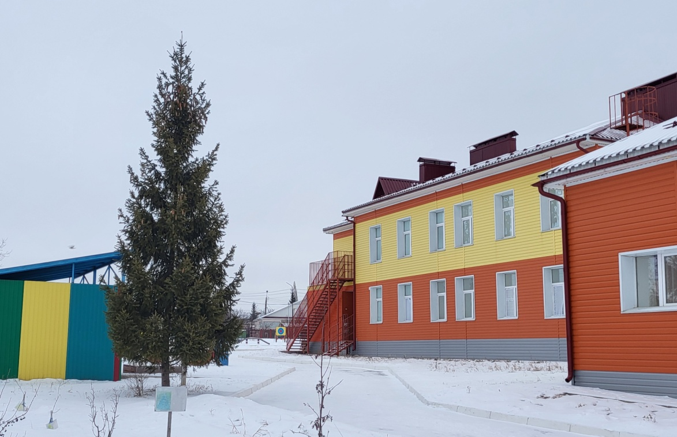
«В детском саду родилась ёлочка, в саду она росла!»

Slide 3

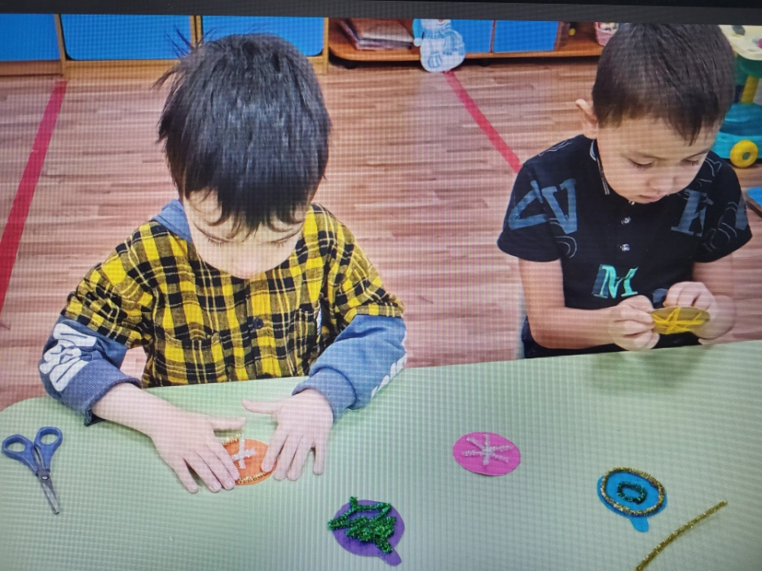
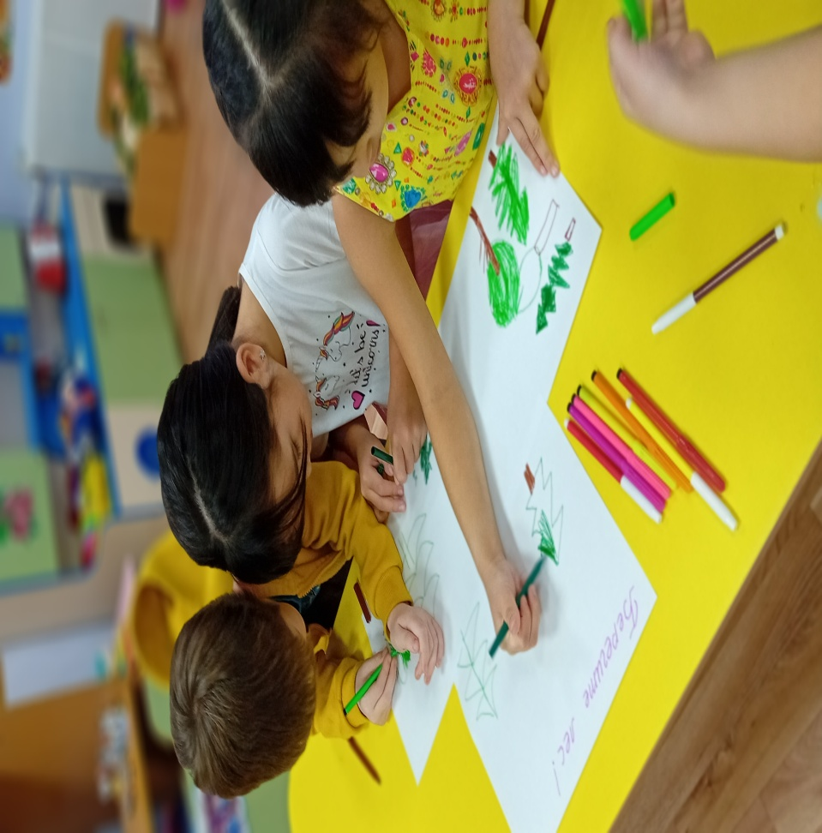
Доброе дело мы сделать хотели.
Чтоб в нашем саду росли сосны и ели.
Газету красивую нарисовали,
Стихи в ней о ёлочки мы написали.

Slide 4

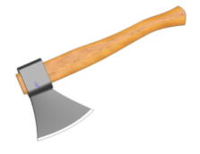
Мы думали вместе
И дружно трудились,
Такие листовки у нас получились!
Пусть ели и сосны РАСТУТ
на нашей Земле!
Дадим шанс нашим лесам!
Уважаемые жители села Юмагузино!
К Вам обращаются юные защитники природы – Ваши дети.
Перед наступлением самого прекрасного
и всеми любимого праздника
Нового года, остаётся несколько дней.
Все и взрослые, и дети ждут от него чуда,
свершение своих надежд и желаний.
Вероятно, для того, чтобы украсить свой дом,
вы отправитесь в лес за елкой или пойдете на новогодний базар?
Стойте!
Будьте благоразумны!
Подумайте: чего мы сами себя лишаем?
От нашего леса совсем скоро останутся одни только пни.
Купите искусственную елочку,
которая долгие годы будет украшать Ваш дом.
Вместе мы сохраним наш лес!
Желаем Вам здоровья и счастья!

Slide 5

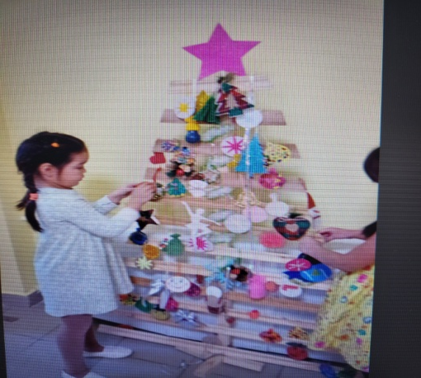
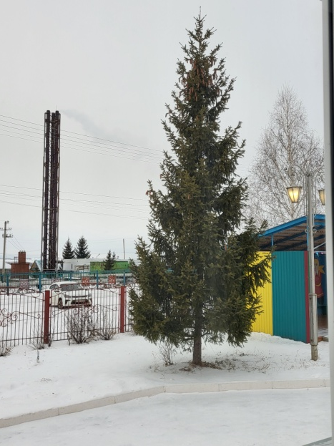
Внимание! Внимание! Внимание!
Всем! Всем! Всем! Не останьтесь равнодушным к зелёным красавицам!
Прочтите эту листовку!
Новый год – это праздник, веселье, удача!
Это наши надежды, свершенья, мечты...
Только в это же время все Ёлочки плачут,
Помогая всем нам праздник в дом принести.
Мы вас просим – опомнитесь, будьте умнее!
Не рубите вы ёлки, оглянитесь вокруг!
Ведь украсить свой дом можно веткой одною,
А не деревом целым, спиленным вдруг.
Погубить можно всё, насладиться и бросить
Только пользы в том мало, а один только вред.
И ведь прежде, чем сделать, давайте мы спросим
У природы: «А что же получим в ответ?!»
Уважаемые дяди и тёти!
Не рубите ёлочки! Оставьте красоту хвойных лесов для нас – ваших потомков!
Будущее наших лесных богатств – в ваших руках!
Пусть ёлочки живут!

Slide 6

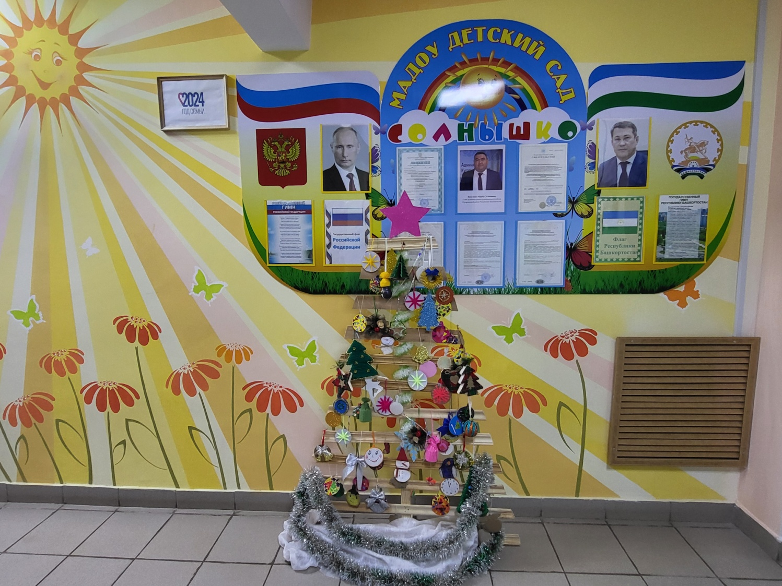
В преддверии новогодних праздников в детском саду прошла экологическая акция «Ёлочка, живи!».

Slide 7
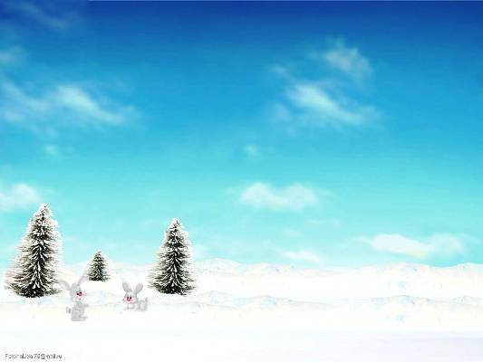
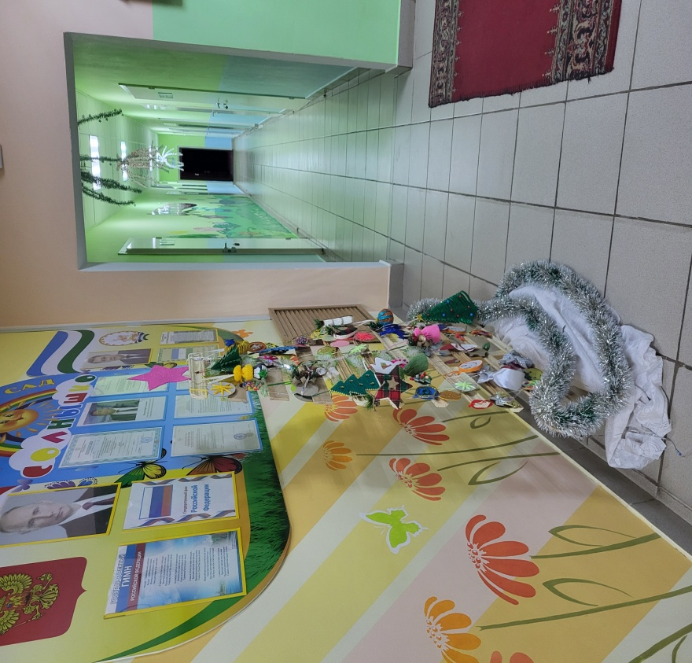
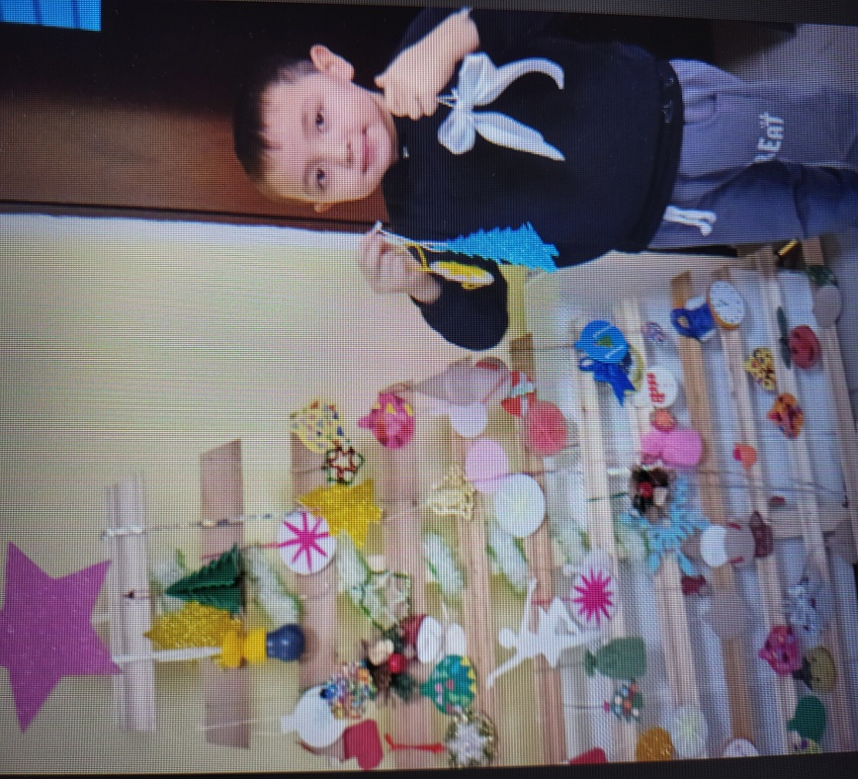
«Лес - наше богатство, ты помни всегда,
В него с топором, не ходи никуда!
Не рубите ёлки!
Не рубите, красоту природы сберегите!

Slide 8
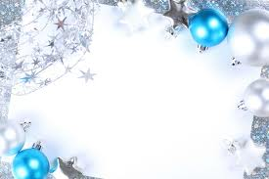
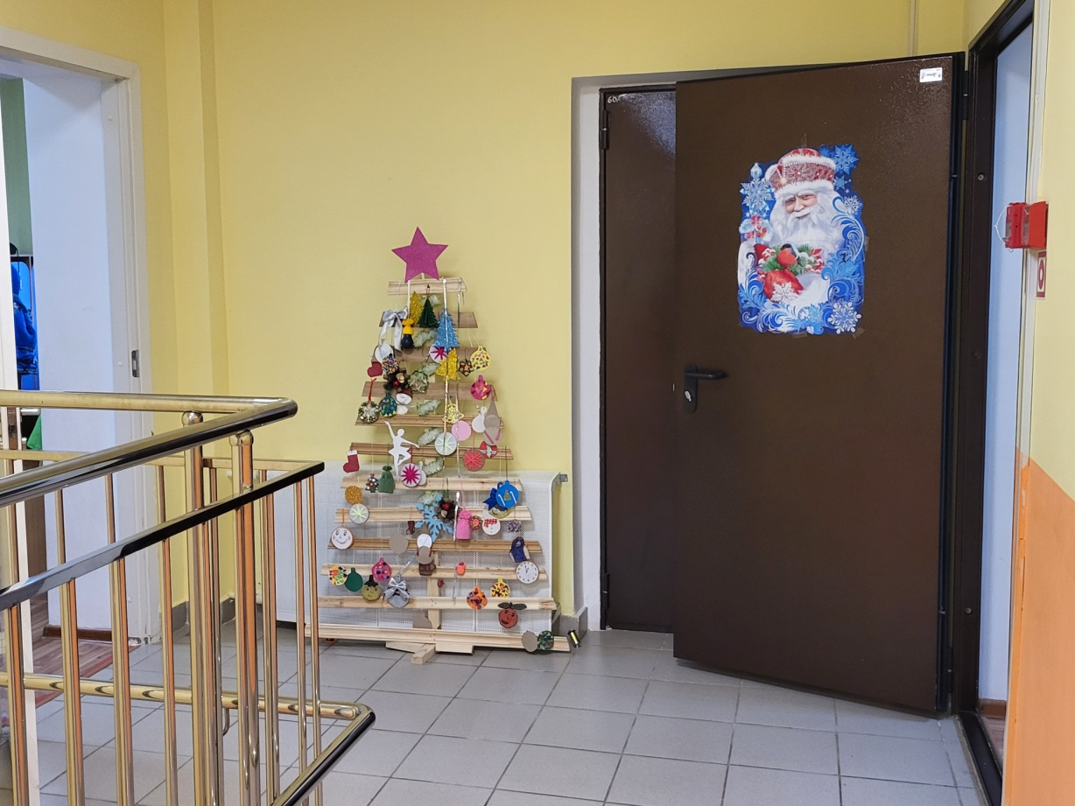
Ель в лесу должна расти,
Людям красоту нести.
Не рубите ель друзья,
Красоту губить нельзя!

Slide 9

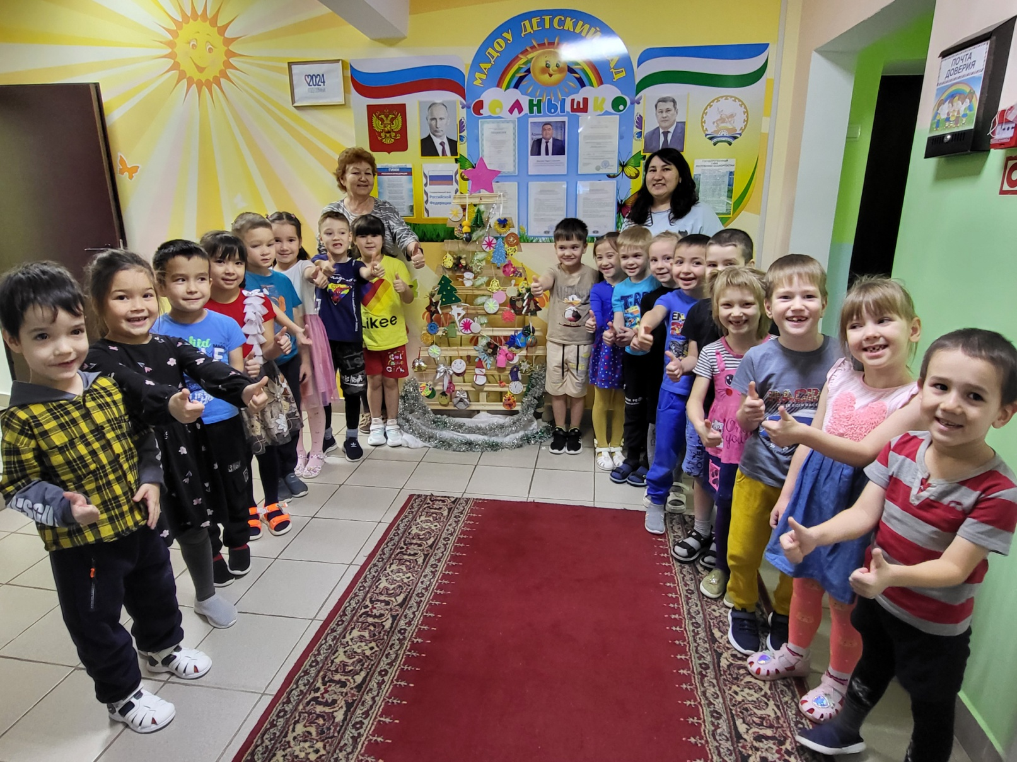
Вот такой арт-проект "Ëлочка, живи!" мы реализовали в детском саду.
Каждая семья готовила своими руками игрушку для ëлки и вешала на дерево, которое сделал папа из под ящиков для мандаринов. В акции приняли участие 41 воспитанник подготовительных групп.
Ну здорово же!
.

